Slide 1
수치분석을 위한 파이썬 라이브러리
Numpy, Scipy

Slide 2
기본 자료형과 컨테이너
기본자료형
숫자 : 정수형, 실수형
불리언(Booleans) : true, false
문자열
컨테이너
리스트
딕셔너리
집합
튜플

Slide 3

Numpy 기술 통계(descriptive statistics)
- 데이터의 개수(count) len(x)
x = {1,2,3,4,5,....,N} ----> x = np.array([1,2,3,4,5,....N])
x의 갯수는 numpy에서 len(x) #데이터의 개수
- 평균(average, mean) #통계 용어로 샘플 평균
np.mean(x)

Slide 4

Numpy 기술 통계(descriptive statistics)
- 분산(variance) # 통계 용어로 샘플 분산
데이터와 샘플 평균간의 거리의 제곱의 평균이다.
이값이 작으면 데이터가 모여 있는 것이다.
반대로 이값이 크면 흩어져 있는 것
np.var(x)

Slide 5

Numpy 기술 통계(descriptive statistics)
- 표준 편차(standard deviation)
분산의 제곱근 값이다. 수학기호로는 s로 표시된다.
np.std(x)

Slide 6
Numpy 기술 통계(descriptive statistics)
- 최대값(maximum) : 데이터 중에서 가장 큰 값 np.max(x)
- 최소값(minimum) : 데이터 중에서 가장 작은 값 np.min(x)
- 중앙값(median) : 데이터를 크기대로 정렬 하였을 때 가장 가운데 있는
수를 의미한다. 만일 데이터의 갯수가 짝수 인 경우에는
중앙의 두 수의 평균을 사용한다.
np.median(x)

Slide 7
Numpy 기술 통계(descriptive statistics)
- 사분위수(quartile) : 데이터를 크기대로 정렬하였을 때 1/4, 2/4, 3/4 위치에
있는 수를 말한다. 1사분위수, 2사분위수, 3사분위수라 한다.
데이터가 100개가 있다면 25번째 순서가 1사분위수이다.
2사분위수는 중앙값과 같다.
위치를 1/100단위로 나눈 백분위수(percentile)를 사용하기도 한다.
1사분위수는 25% 백분위수와 같다.
np.percentile(x, 0) #최솟값
np.percentile(x,25) #1사분위수
np.percentile(x,50) #2사분위수
np.percentile(x,75) #3사분위수
np.percentile(x,100) # 최댓값

Slide 8






Sum/Product
# sum : 여러개의 수를 연속하여 더하는 연산(그리스 문자 시그마를 사용하나 읽을 때는 sum)
# Product : 여러개의 수를 연속하여 곱하는 연산 (그리스 문자 파이를 사용하나 읽을 때는 product)
# 여러개의 변수

Slide 9



행렬의 행 표기와 열 표기
행렬
열벡터
행벡터

Slide 10





특수 행렬의 표기
0벡터
1벡터
대각행렬
단위행렬
대칭행렬

Slide 11

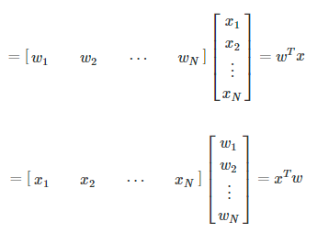
가중합(Weighted sum)

Slide 12

가중 평균(weighted average)과 단순평균
가중합의 가중치값을 전체 가중치값의 합으로 나누면 가중평균(weighted average)이 된다. 가중평균은 대학교의 평균 성적 계산 등에 사용할 수 있다.
벡터로 표현된 N개의 단순평균

Slide 13


선형 회귀 모형(linear regression model)

Slide 14



최적화(optimization)
f($w$) = $e^{T}e$ ($w : 모수 , e^{T}e :$오차의 크기)
최적화의 문제 : 함수 f의 값을 최소화하는 변수 x의 값 x*를 찾는 것
이때 x*를 최적화의 해라고 한다. 그리고, f(x)를 목적함수라 한다.

Slide 15





이항 분포(binomial Distribution)
이 확률 변수의 NN개의 샘플을 y1,y2,⋯,yNy1,y2,⋯,yN라고 하자.
이 확률 변수의 NN개의 샘플을 y1,y2,⋯,yNy1,y2,⋯,yN라고 하자.
성공확률이 θ 인 베르누이 시도를 N번 하는 경우
N번중 성공한 횟수를 확률변수 X라고 하면, X의 값은 0 ~ N까지의 정수 중 하나
0 또는 1이 나오는 베르누이 확률 분포를 따르는 확률 변수를 Y라 하면
이 확률 변수의 N개의 샘플을 y1,y2,⋯,yN라고 했을 때 N번 중 성공한 횟수는 N개의 샘플 값의 총합
이항 확률 분포의 수식

Slide 16


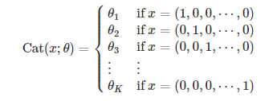

카테고리 분포(categorical Distribution)
이 확률 변수의 NN개의 샘플을 y1,y2,⋯,yNy1,y2,⋯,yN라고 하자.
이 확률 변수의 NN개의 샘플을 y1,y2,⋯,yNy1,y2,⋯,yN라고 하자.
베르누이 분포의 확장

Slide 17
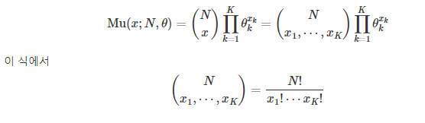
다항 분포(multinomial Distribution)
이 확률 변수의 NN개의 샘플을 y1,y2,⋯,yNy1,y2,⋯,yN라고 하자.
이 확률 변수의 NN개의 샘플을 y1,y2,⋯,yNy1,y2,⋯,yN라고 하자.
카테고리 분포의 확장

Slide 18

가우시안 정규 분포(Gaussian normal Distribution)
이 확률 변수의 NN개의 샘플을 y1,y2,⋯,yNy1,y2,⋯,yN라고 하자.
이 확률 변수의 NN개의 샘플을 y1,y2,⋯,yNy1,y2,⋯,yN라고 하자.
정규 분포의 확률 밀도 함수는 다음과 같다.
정규 분포 중에서 평균 µ = 0 분$산 {\text{σ}}^{2}$= 1 인 정규 분포를 표준 정규 분포(standard normal distribution)라고 한다.

Slide 19


T 분포(T Distribution)
이 확률 변수의 NN개의 샘플을 y1,y2,⋯,yNy1,y2,⋯,yN라고 하자.
이 확률 변수의 NN개의 샘플을 y1,y2,⋯,yNy1,y2,⋯,yN라고 하자.
t 분포의 확률 밀도 함수는 다음과 같다.
위 식에서 감마함수는 다음과 같다.

